Slide 1
Transformer-Sprachmodelle
Philipp Bongartz, GFU, 15.10.2020

Slide 2
Was ist ein Sprachmodell?
“Der Himmel ist heute“
Sprachmodell
„wolkenlos“ – 0.20
„bedeckt“ – 0.15
„sehr“ – 0.10
…
Notes:
Ein Sprachmodell lernt die Wahrscheinlichkeitsverteilung über Wörter (oder Token) in einem Textkorpus. Da gibt es verschiedene Möglichkeiten, aber wir beschäftigen uns in diesem Vortrag ausschließlich mit generativen Sprachmodellen. Generative Sprachmodelle nehmen einen Text als Input und berechnen dann die Wahrscheinlichkeit aller möglichen Fortsetzungen des Textes.

Slide 3
Generative Sprachmodelle - Textgeneration
PROMPT
GENERIERTER TEXT
Notes:
Im folgenden werde ich den Input immer blau unterlegen und den generierten Text grün.
Generative Sprachmodelle können Text generieren, aber auch noch viel mehr. Viele Anwendungsfälle sind in der einfachen Vorhersage des nächsten Wortes implizit.

Slide 4
Generative Sprachmodelle - Textgeneration
In a shocking finding, scientist discovered a herd of unicorns living in a remote, previously unexplored valley, in the Andes Mountains. Even more surprising to the researchers was the fact that the unicorns spoke perfect English.

Slide 5
Generative Sprachmodelle - Textgeneration
In a shocking finding, scientist discovered a herd of unicorns living in a remote, previously unexplored valley, in the Andes Mountains. Even more surprising to the researchers was the fact that the unicorns spoke perfect English.
The scientist named the population, after their distinctive horn, Ovid’s Unicorn. These four-horned, silver-white unicorns were previously unknown to science.
Now, after almost two centuries, the mystery of what sparked this odd phenomenon is finally solved.

Slide 6
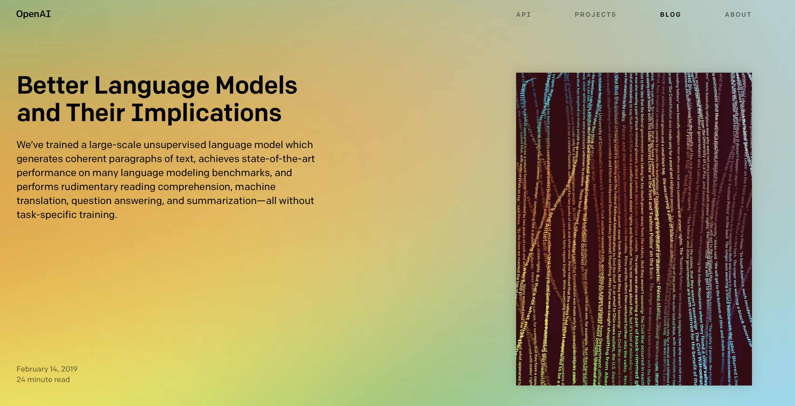
Generative Sprachmodelle – GPT-2
Können Text generieren, aber auch viel mehr …
Stile imitieren
Können Fragen beantworten
Können sich mit einem unterhalten
Können übersetzen, obwohl sie nicht drauf trainiert wurden.
→ Parallele Strukturen, gleiche Info in verschiedenen Modalitäten:
Starke Einschränkung der möglichen Wörter, lernt GPT besonders gut.
Notes:
Das erste generative Sprachmodell, das richtig gut war, war GPT-2 von OpenAI.
Es basiert auf der neuen Transformer-Architektur

Slide 7
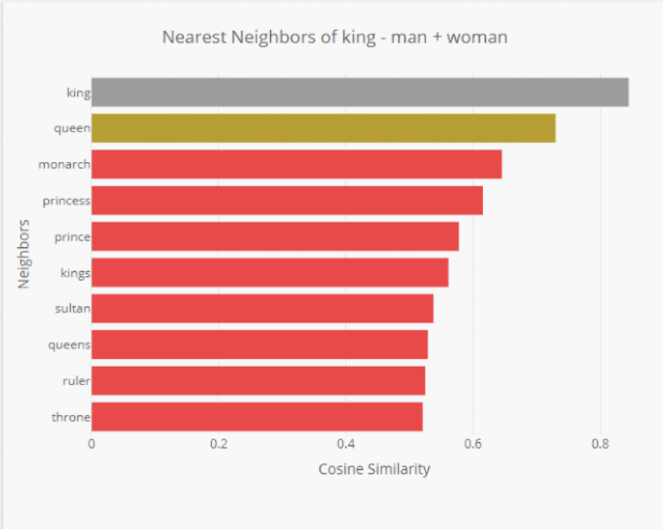
Wortvektoren kodieren relativ vage
Notes:
Wie wir bei den Wortvektoren gesehen haben, sind die berechneten Wortvektoren relativ vage.

Slide 8
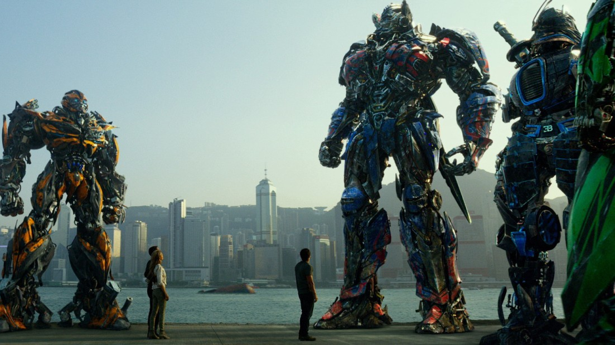
Transformer-Architektur
V
V
V
V
V
V
V
V
Attention mechanism
V
V
V
V
V
V
V
V
Attention mechanism
V
V
V
V
V
V
V
V
Attention mechanism
V
V
V
V
V
V
V
V
Frank war krank und überfiel eine Bank .
Notes:
Diese Sprachmodelle sind wesentlich besser geworden, weil 2017 eine neue Neural Network Architektur veröffentlicht wurde – Der Transformer.
Die Idee hinter dem Transformer Modell ist relativ einfach. Der Input wird in eine Reihe von Vektorrepräsentationen verwandelt und diese Repräsentationen werden dann schrittweise verbessert, indem der Kontext betrachtet wird.
In unserem Beispiel ist Bank mehrdeutig und überfiel ist ebenfalls mehrdeutig, aber durch den Kontext ist es klar, dass es sich um ein Geldinstitut und einen Raubüberfall handelt.
Wenn die Repräsentation sehr gut geworden ist, wird das nächste Wort vorhergesagt.

Slide 9
Vaswani, Ashish, et al. "Attention is all you need." Advances in neural information processing systems. 2017. (10000 citations!)
An attention function can be described as mapping a query and a set of key-value pairs to an output, where the query Q, keys K, values V, and output are all vectors. The output is computed as a weighted sum of the values, where the weight assigned to each value is computed by a compatibility function of the query with the corresponding key.
Q
Q
K
V
Q
K
V
Q
K
V
Q = VW
K
K = VW
V
V = VW
V
V
V

Slide 10
Wie wird der Vektor verwurstet?
Er wird in einen Vektor Q verwandelt.
Dann mit den Keys des Kontextes verglichen.
Und dann aus den Values des Kontextes gewichtet neu berechnet.
Q
Q = VW
K
K = VW
V
WeightedSum
V
V = VW
SoftMax
Scaling
„We suspect that for large values of dk, the dot products grow large in magnitude, pushing the softmax function into regions where it has extremely small gradients. To counteract this effect, we scale the dot products by 1/√dk. (dk = dimension of Q and K)“
DotProduct
V
Q
Ks
Vs
Kontextvektoren

Slide 11
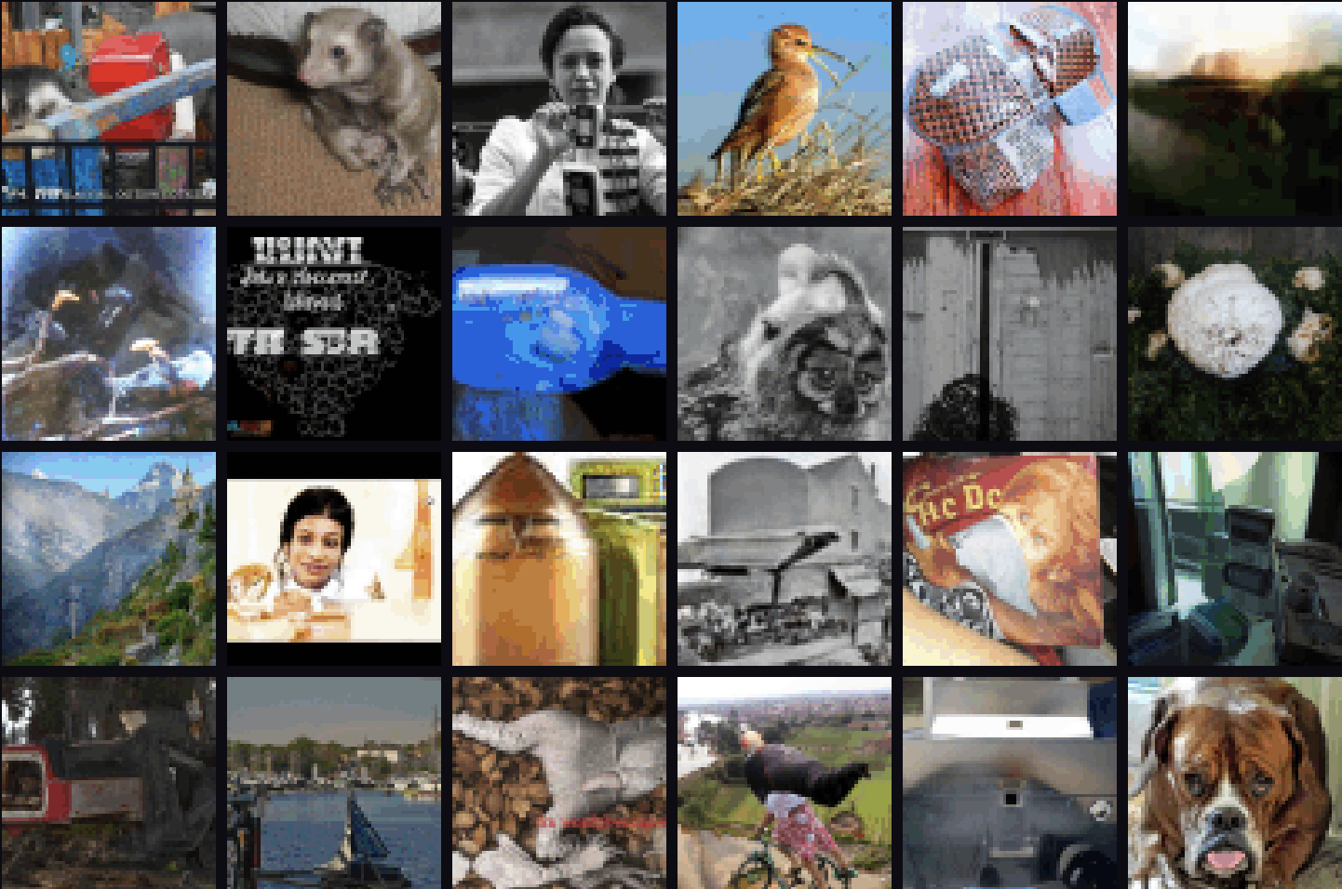
Transformer Architektur – Charakteristiken
(quadratisch, bag-of-words)
Anwendungsgebiete:
Neural Machine Translation
Sprachmodelle
Sequence learning/generation
V
V
V
V
V
V
V
V
Attention mechanism
Training:
Autoregressive für Generation
Masked für NLP-Tasks
Finetuning für spezifische Tasks
V
V
V
V
V
V
V
V
Attention mechanism
V
V
V
V
V
V
V
V
Versionen:
Sparse Transformer (OpenAI)
Compressive Transformer (Deepmind)
Reformer (GoogleAI)
Linformer (Facebook)
Attention mechanism
V
V
V
V
V
V
V
V
Notes:
Vielerlei Anwendungsgebiete

Slide 12
Generative Sprachmodelle – Fragen beantworten
Question: Who is the 40th president of the United States?
Answer:
Ronald Reagan
Notes:
Wir haben gesehen, dass Sprachmodelle Text generieren können, aber wenn sie sehr gut Text generieren können, dann kann man sie benutzen um ganz verschiedene Aufgaben zu erfüllen.

Slide 13
Generative Sprachmodelle – Chatbot
You are interviewing GPT-2, an extremely intelligent chatbot.
You: „Suppose a cat‘s neck grows to be fifteen feet long, but the rest of the cat‘s physiology stays the same. What happens to the cat?
GPT-2:
"Well, as I understand it, if this were to happen, then the cat would no longer have the ability to breathe air. It could not survive in its new environment."

Slide 14
Generative Sprachmodelle – Zusammenfassung
Prehistoric man sketched an incredible array of prehistoric beasts on the rough limestone walls of a cave in modern day France 36,000 years ago.
Now, with the help of cutting-edge technology, those works of art in the Chauvet-Pont-d’Arc Cave have been reproduced to create the biggest replica cave in the world. ….
TL;DR
The original site in Vallon-Pont-D’arc in Southern France is a Unesco World Heritage site and is the oldest known and the best preserved cave decorated by man. The replica cave was built a few miles from the original site in Vallon-Pont-D’Arc in Southern France. The cave contains images of 14 different species of animals including woolly rhinoceros, mammoths, and big cats.

Slide 15
Generative Sprachmodelle – Übersetzung
English: My name is Philipp.
French translation:
Je m‘appelle Philipp.
Notes:
Die Übersätzungsfähigkeiten sind erstaunlich, aber auch sehr typisch. Deshalb macht es Sinn sich kurz Gedanken zu machen, warum so ein generatives Sprachmodell Übersetzen kann.
Das nächste Wort in einem Standardtext vorherzusagen ist schwierig. Typischerweise gibt es da viele Möglichkeiten.
Aber wenn der Text eine Übersetzung enthält, dann wird es kurzzeitig viel einfacher, weil der Urspungstext die Möglichkeiten stark einschränkt.
Deshalb lernt das Sprachmodell diese Korrespondenz besonders gut. Und das gilt nicht nur für Übersetzungen von einer Sprache in eine andere. Sondern für alle Übersetzungen von einer Modalität in eine andere.

Slide 16
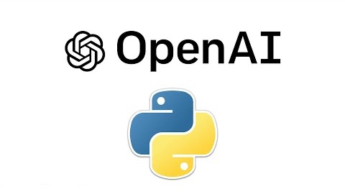

Slide 17
Gary Marcus – GPT-2 and the nature of intelligence
Here's the problem: upon careful inspection, it becomes apparent the system has no idea what it is talking about: it cannot follow simple sequence of events nor reliably have any idea what might happen next.

Slide 18
Gary Marcus – GPT-2 and the nature of intelligence
I have four plates and put one cookie on each. The total number of cookies is
24, 5 as a topping and 2 as the filling

Slide 19
Gary Marcus – GPT-2 and the nature of intelligence
I left my keys at a booth in the back of the pub at the army base near the old mill town. I went home. My keys are now
on that old genie on a little tower in England somewhere.

Slide 20
Gary Marcus – GPT-2 and the nature of intelligence
If you drop an anvil on your foot, your foot will tend to
cramp up, so it‘s a good idea to do these slowly.

Slide 21
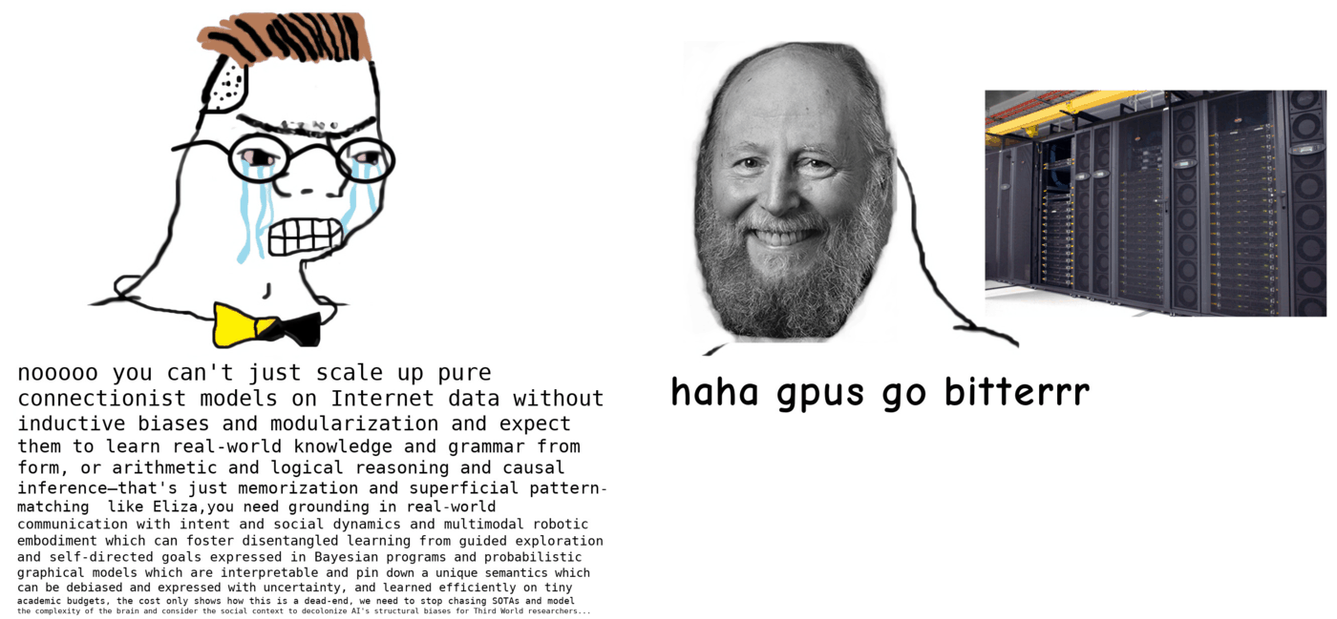

Slide 22
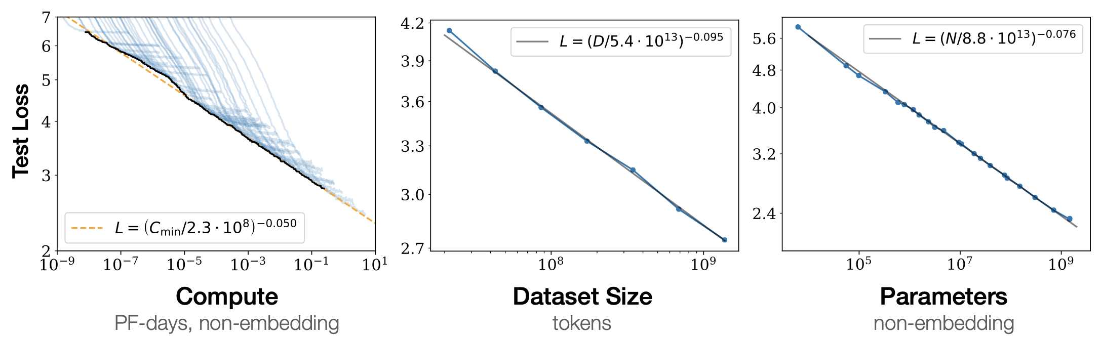
Skalieren ohne Bottleneck – C = N = D
Kaplan, Jared, et al. "Scaling laws for neural language models." arXiv preprint arXiv:2001.08361 (2020).
0.27
0.74

Slide 23
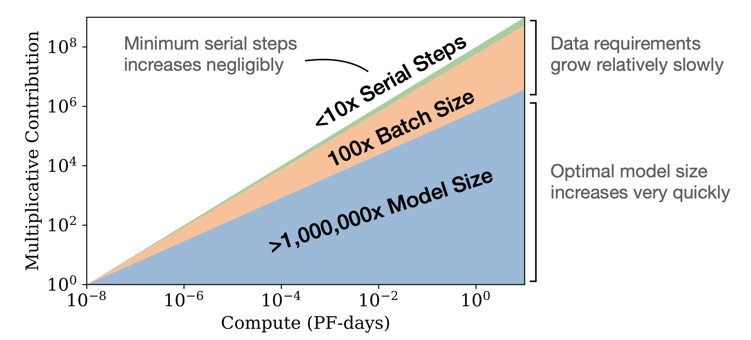
Parallelisierung: Das milliardenfache an Compute führt nur zum Zehnfachen der wall-clock-time und zu weniger als dem Tausendfachen an Data.

Slide 24
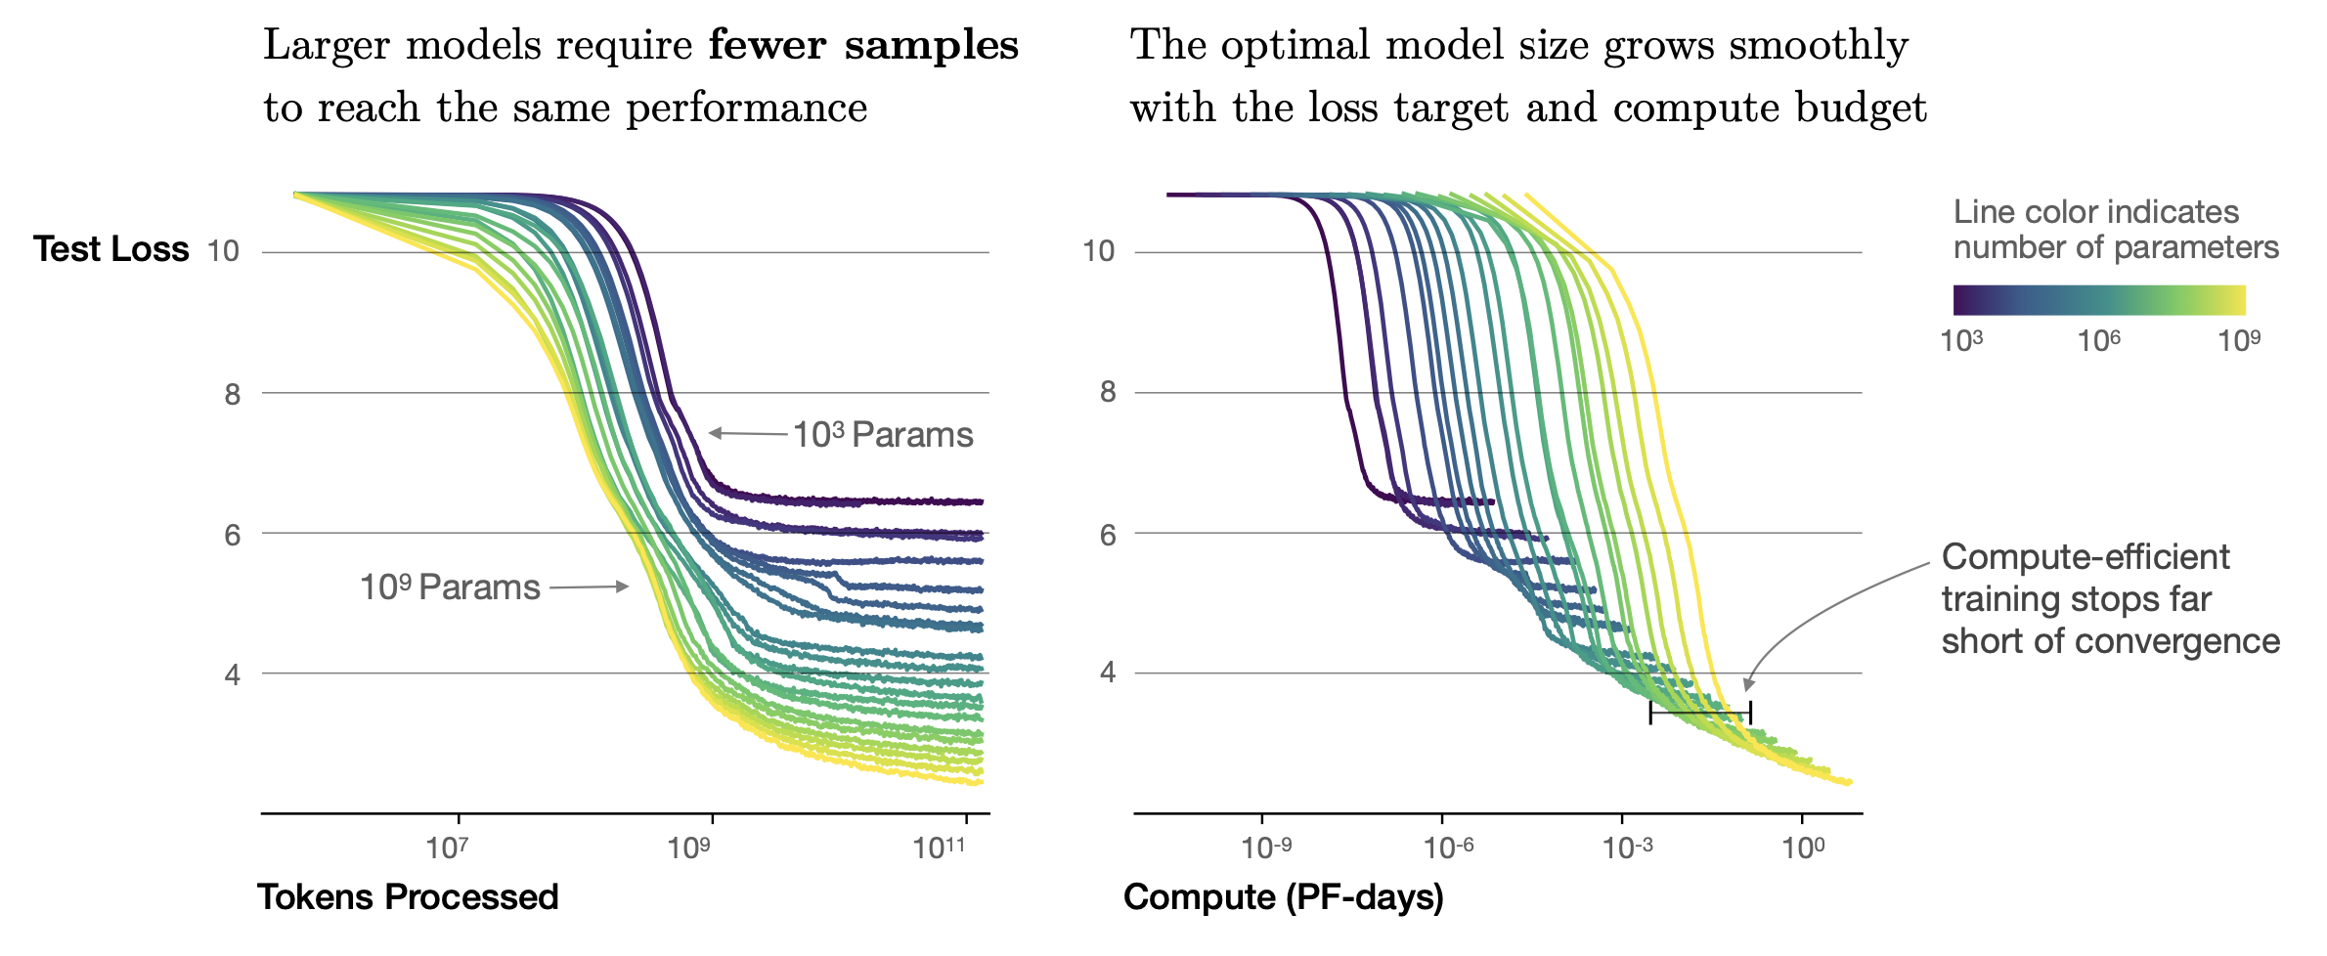
Am effizientesten: Big model, early stopping.

Slide 25
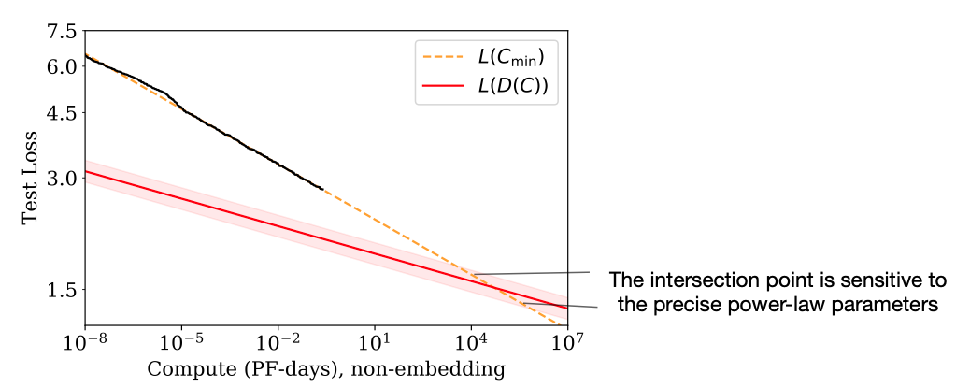
Far beyond the model sizes we study empirically, we find a contradiction between our equations for L(Cmin) and L(D) due to the slow growth of data needed for compute-efficient training. The intersection marks the point before which we expect our predictions to break down. The location of this point is highly sensitive to the precise exponents from our power-law fits.
Cmin = C mit idealer batch size
L(Cmin) = Loss erreichbar mit Cmin
L(D) = Loss erreichbar mit D
D(C) = Notwendiges D für C

Slide 26
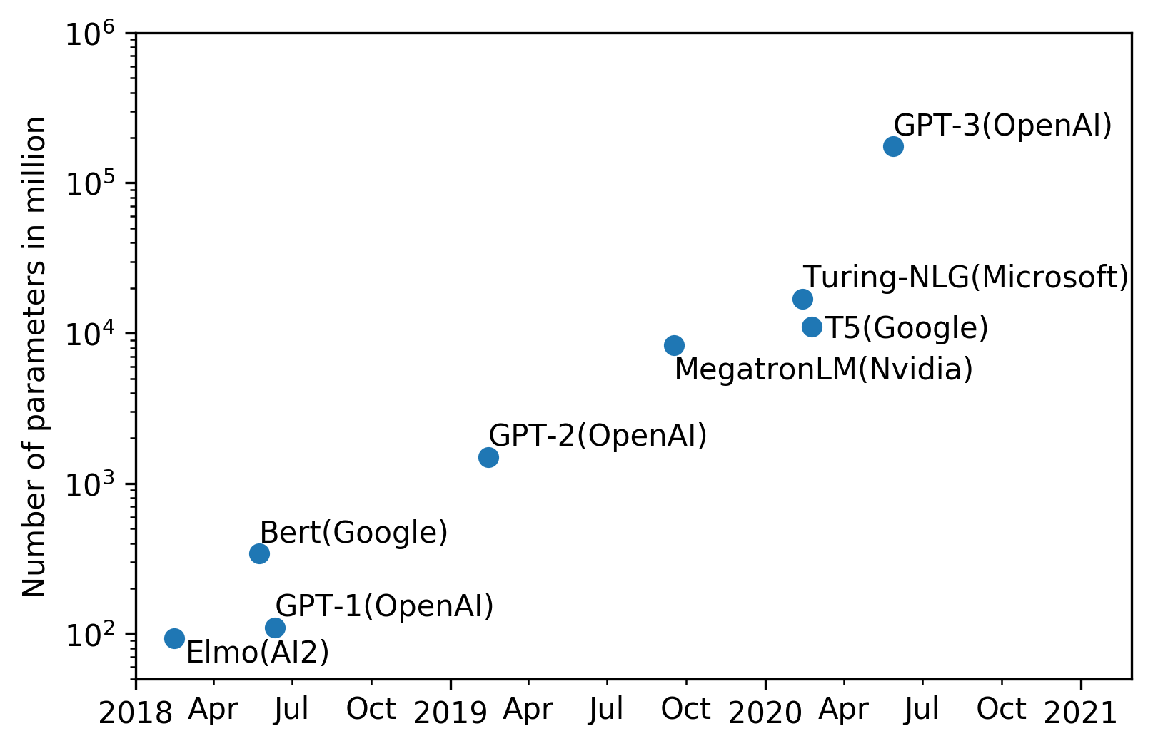

Slide 27
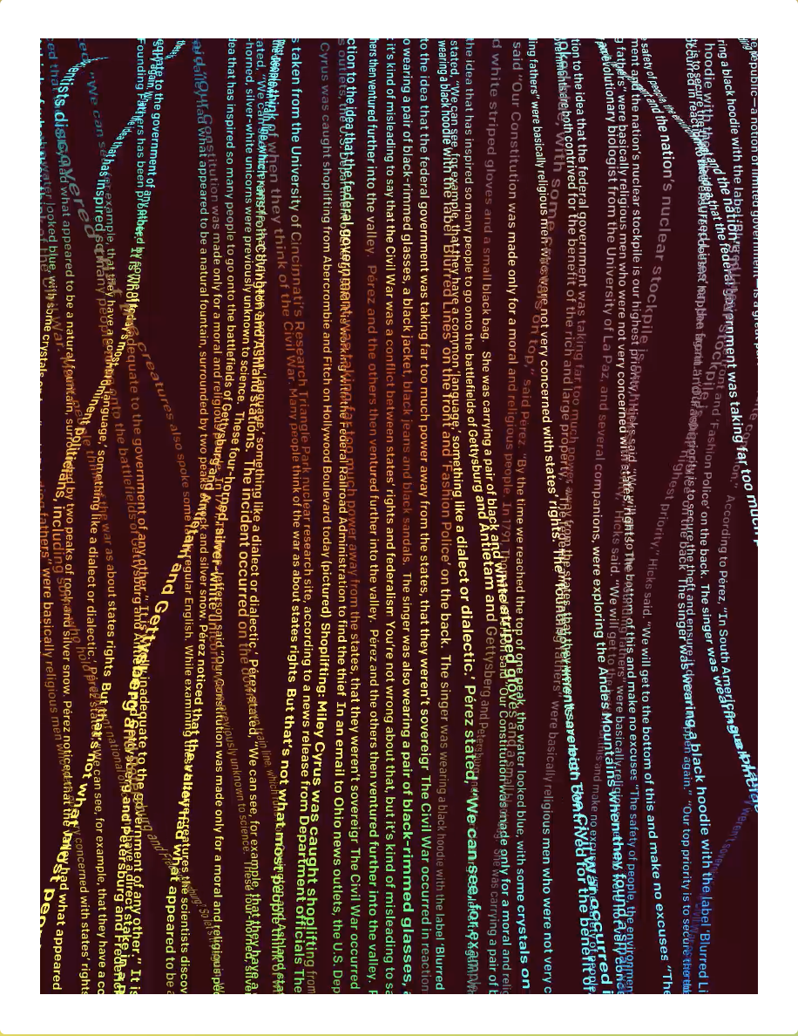
Was bedeutet die Skalierung konkret?
Bessere Textgeneration
Mehr Wissen
Mehr oder bessere „Skills“

Slide 28
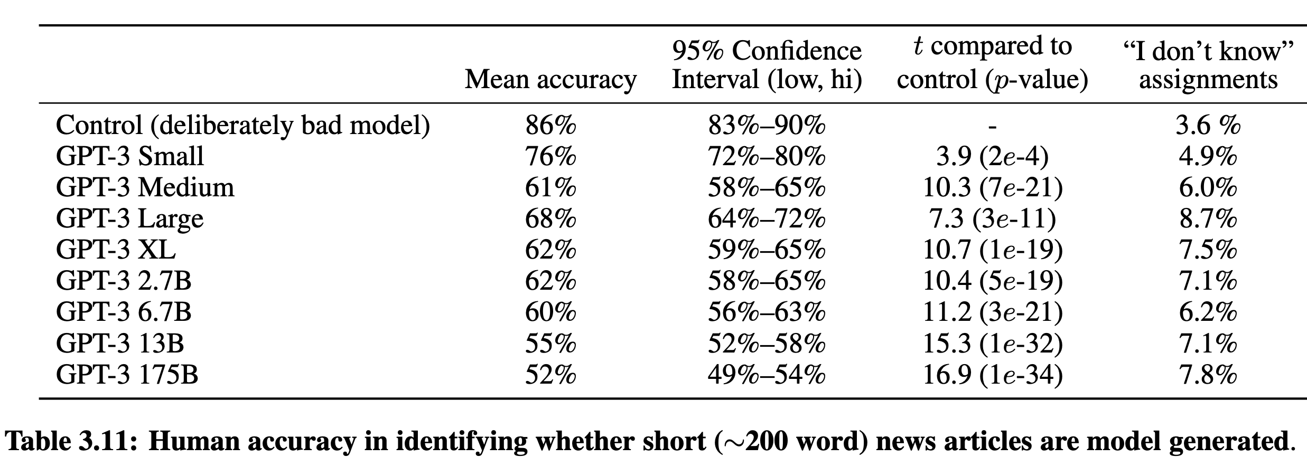
Text generation ….

Slide 29
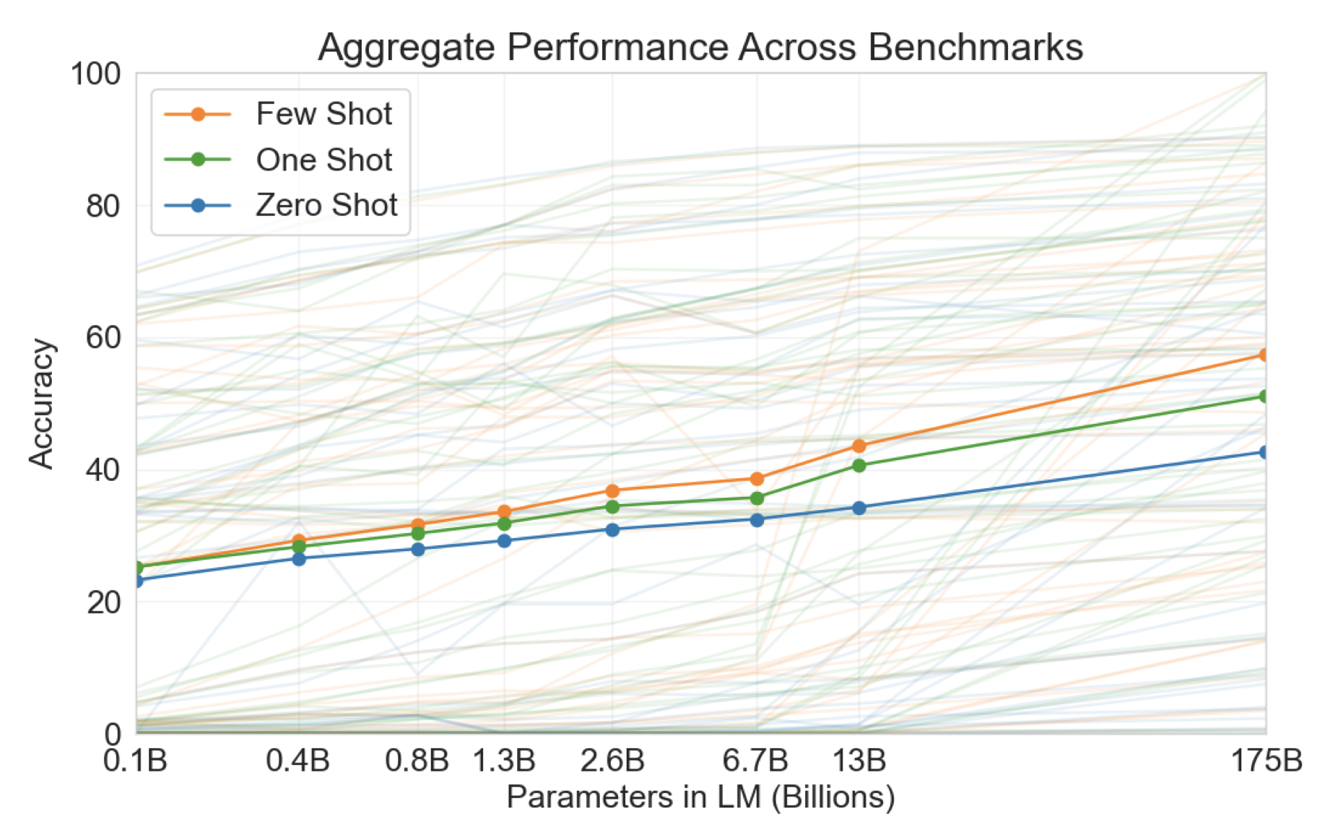
Skills …

Slide 30
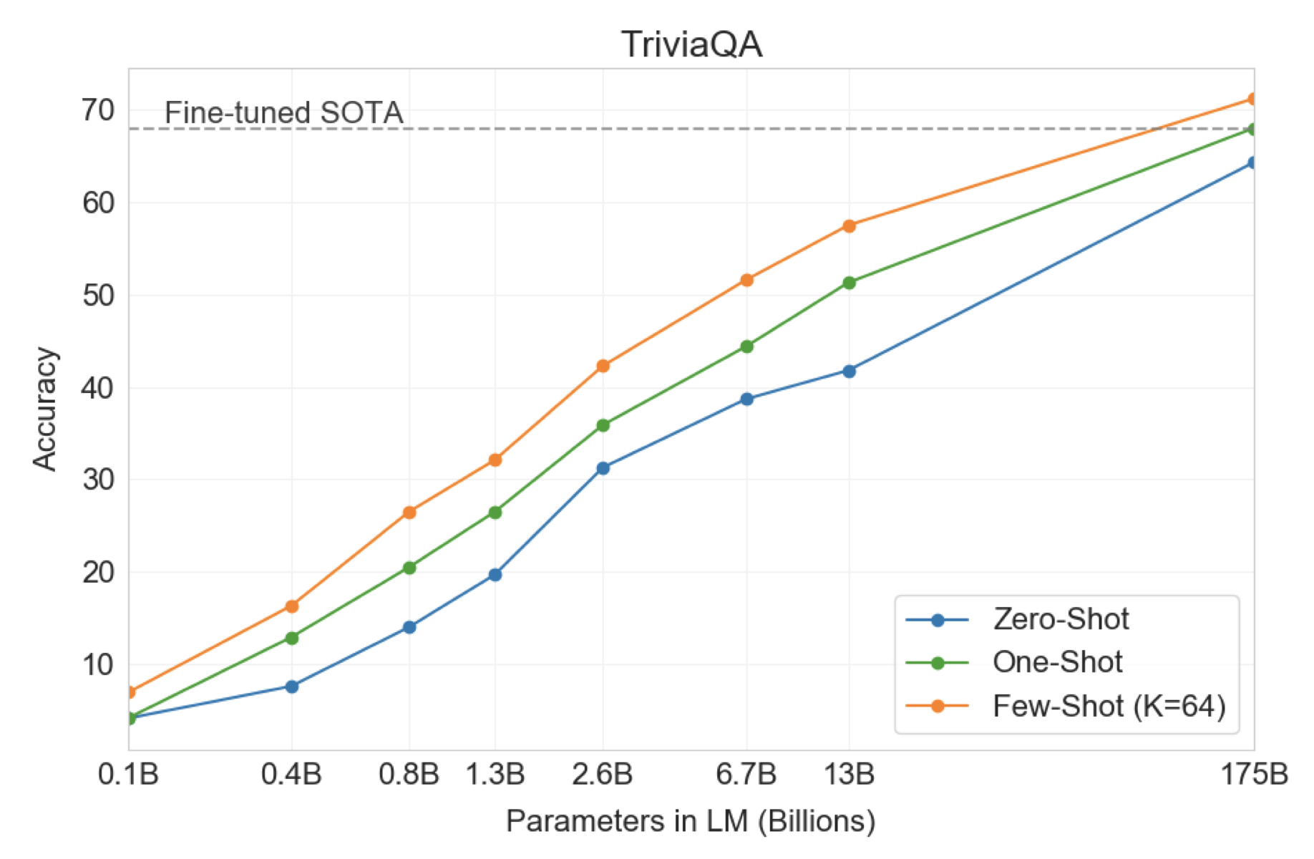
Wissen …

Slide 31
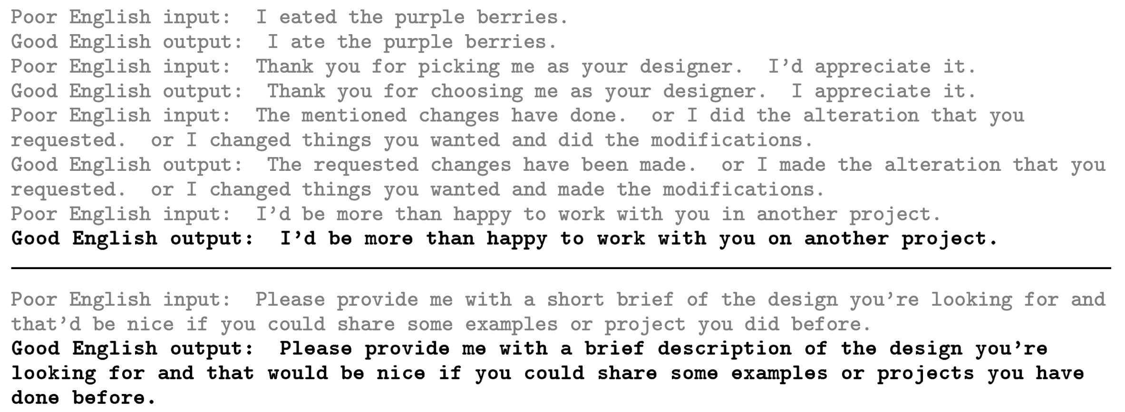
Few-shot learning

Slide 32
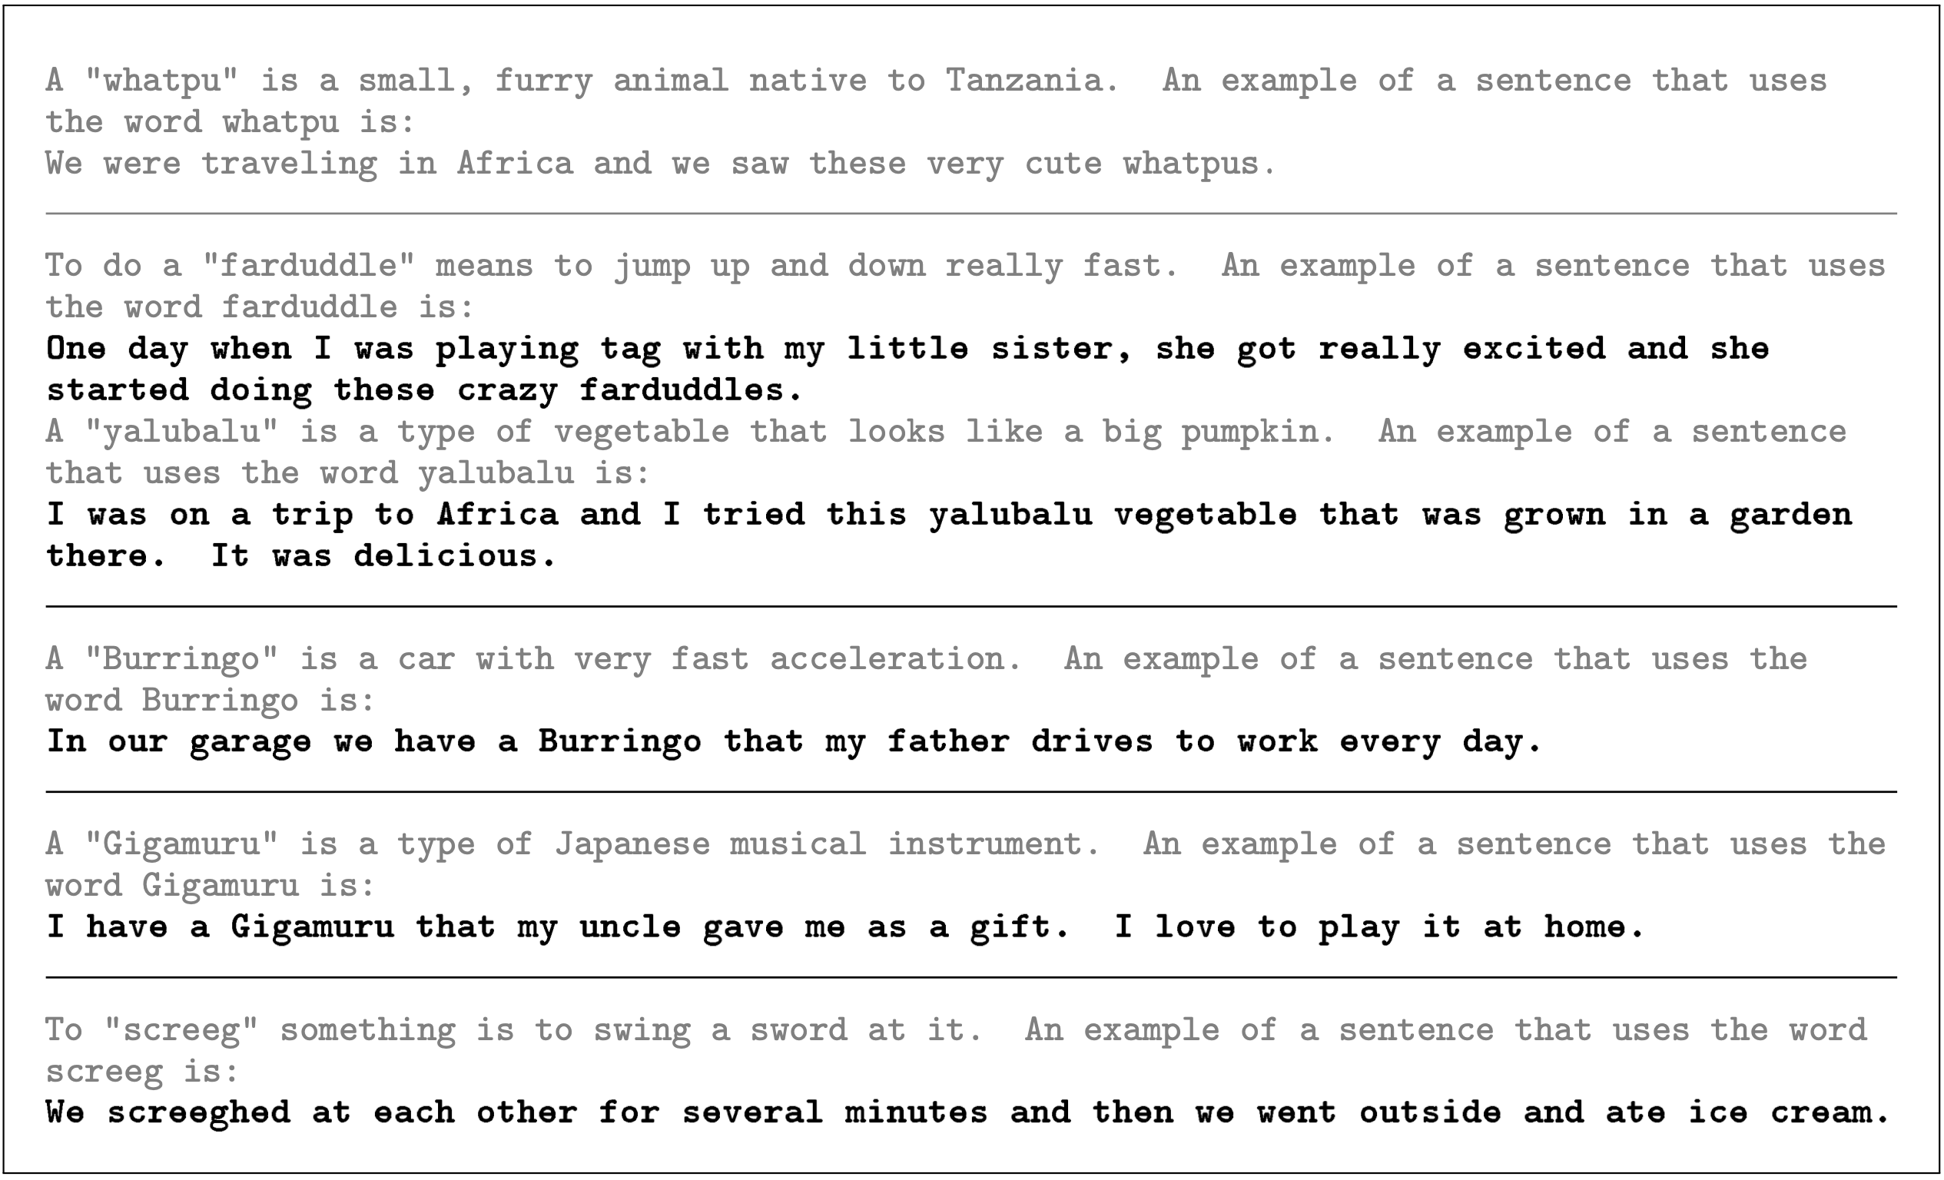

Slide 33
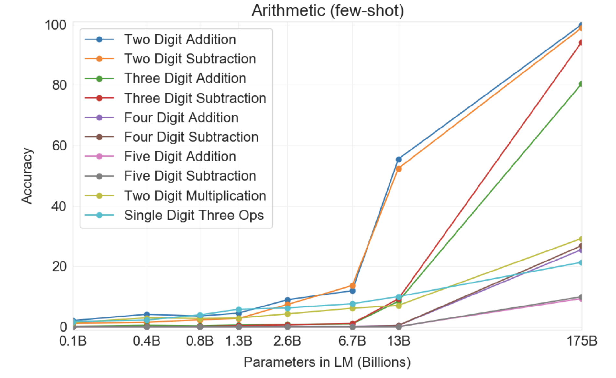

Slide 34
GPT-3 vs Gary Marcus
I have four plates and put one cookie on each. The total number of cookies is
… four.
… four
… four.
… four.
… four.
… four.

Slide 35
GPT-3 vs Gary Marcus
Q. I left my keys at a booth in the back of the pub at the army base near the old mill town. I went home. Where are my keys now? A.
… They are in the possession of the base commander.
… They are in the possession of the army.
… They are in the possession of the base commander.
… Your keys are in an undisclosed location.
… They are in a dumpster behind the pub.
… They are still at the booth in the back of the pub at the army base near the old mill town.

Slide 36
GPT-3 vs Gary Marcus
If you drop an anvil on your foot, your foot will tend to
… break. If you jump from a ladder and land on your head, your neck will tend to break.
… be crushed. If you drop a piano on your foot, your foot will tend to be crushed
… stay flat. If you drop a sheet of plywood on your foot, your foot will tend to stay flat. If you drop a brick on your foot, your foot will tend to break.
… hurt you more than the anvil.
… stay at rest while the anvil accelerates downward.
… to stop the anvil more than the anvil will stop your foot.
… to be crushed. This illustrates the principle of inertia—the tendency of objects to resist changes in their motion.

Slide 37
Analogien
Item1: computer program
Item2: DNA
Similarity:

Slide 38
Analogien
Item1: computer program
Item2: DNA
Similarity:
Both are composed of a series of instructions.

Slide 39
Analogien
Item1: Count Dracula
Item2: Nurse working at a blood donation clinic
Similarity:

Slide 40
Analogien
Item1: Count Dracula
Item2: Nurse working at a blood donation clinic
Similarity:
Both suck blood.

Slide 41
Analogien
Item1: Getting fired and then coming home to your house having burnt down
Item2: Getting a soaker on a walk and then coming home to a flooded basement
Item3: Falling of a ladder onto a roof and then falling off of the roof
Similarity:

Slide 42
Analogien
Item1: Getting fired and then coming home to your house having burnt down
Item2: Getting a soaker on a walk and then coming home to a flooded basement
Item3: Falling of a ladder onto a roof and then falling off of the roof
Similarity:
You are all going to be really fucking pissed off
Notes:
Wofür wurde GPT-3 bisher verwendet?
Text -> Latex
Text -> Bash command
Text -> ReAct Code
Text -> SQL
Text -> JavaScript
Text -> Figma
Text -> Plots
Text -> Git
Text → AWS-instance management und lambda functions
Chemische Reaktionen
Legalese -> Simple Englisch
Alles mögliche mit Textgeneration: Poesie, Fehlerkorrektur, Kurzgeschichten, philosophische Essays, Tweets, Werbung, Comedy, etc.

Slide 43
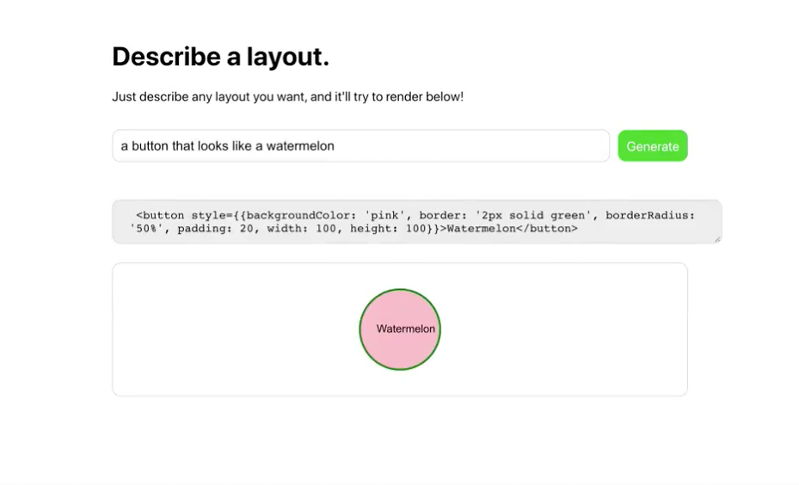
Text → Layout
Notes:
Wofür wurde GPT-3 bisher verwendet?
Text -> Latex
Text -> Bash command
Text -> ReAct Code
Text -> SQL
Text -> JavaScript
Text -> Figma
Text -> Plots
Text -> Git
Chemische Reaktionen
Legalese -> Simple Englisch
Alles mögliche mit Textgeneration: Poesie, Fehlerkorrektur, Kurzgeschichten, philosophische Essays, Tweets, Werbung, Comedy, etc.

Slide 44
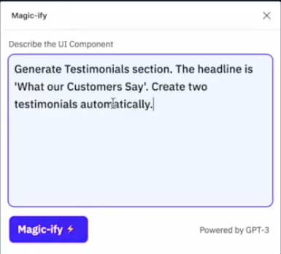
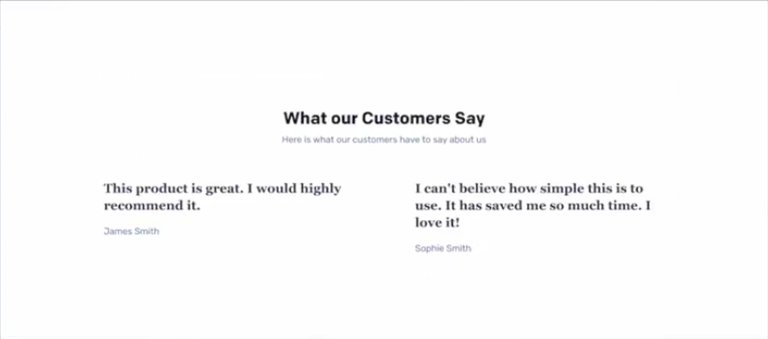
Text → Figma

Slide 45
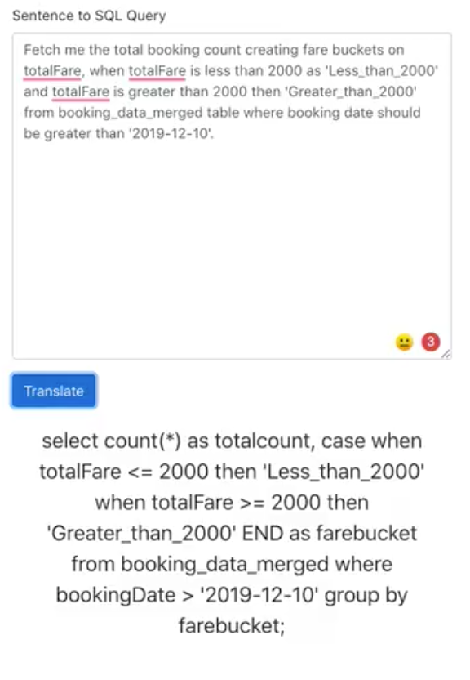
Text → SQL-Query
Notes:
Es gibt noch viele andere coole Anwendungen, viele in videoform online,

Slide 46
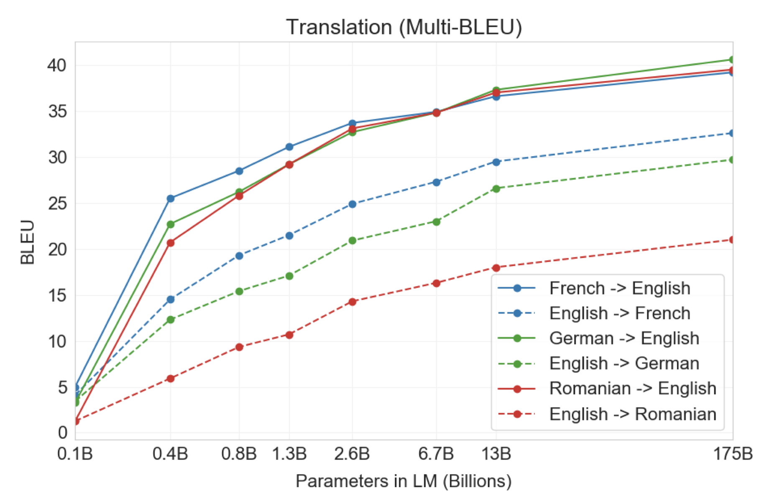
Notes:
All diese sehr beeindruckenden Fähigkeiten sind Instanzen von „Übersetzung“ im weitesten Sinne.

Slide 48
Neocortex
Mitte 2023

Slide 49
Vielen Dank für Eure Aufmerksamkeit!
Philipp Bongartz, GFU, 15.10.2020
Notes:
David

